Slide 1
OC – Projet 8 Le monde NLP
Saad MNOUNY
24/08/2022

Slide 2


Sommaire
Contexte et objectif
Les modèles du monde NLP
Word embedding
RNN
LTSM
Encoder Decoder
Transformer
BERT
Mise en Application : BERT
Rappel du projet 6
Modélisation
Résultats

Slide 3
Contexte et objectif
Analyser et comprendre les nouvelles méthodes NLP
Approfondir les connaissances sur les composants des réseaux de neurones
Réutiliser les connaissances acquises pour s'ouvrir sur des nouveaux modèles
Comprendre et appliquer une modélisation avec BERT
Créer un modèle qui comprend les questions posées sur Stack Overflow
Appliquer un modèle de classification sur les question Stack Overflow
RNN
Utilise
BERT
Transformer
Remplace
Encoder Decoder
Word Embedding
Extension
Utilise
Améliore
LTSM

Slide 4
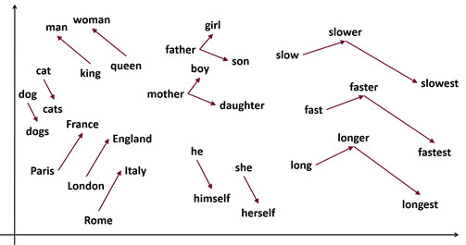
Word embedding
Modélisation d'un mot en un vecteur à valeurs numériques
Regroupement des mots de même sens dans un même espace d'embedding
Réduction des dimensions de modélisation

Slide 5
RNN
Recurrent Neural Networks, est un réseau dont la sortie et prédiction dépend de son état précédent
Le réseau traite les mots de façons séquentiel
Introduction d'un état de mémoire de la cellule

Slide 6
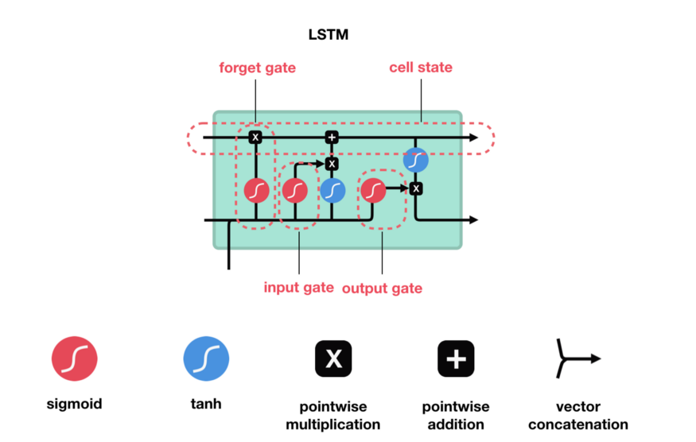
LTSM
Long Term Short Memory, est un RNN qui vient adresser les problématiques d'un RNN basique
Utilisation d'une porte d'entrée, porte d'oubli et une porte de sortie

Slide 7
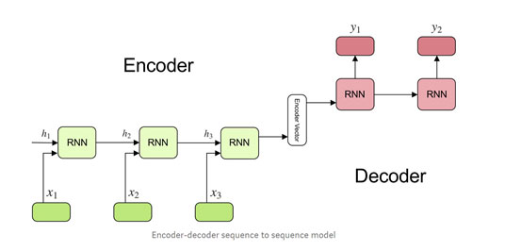
Encoder Decoder
Encoder Decoder, réseau utilisant 3 composants
Encodeur
Vecteur encodé
Décodeur
Transformation d'une information depuis une dimension N vers une sortie en dimension M
Notes:
Prix unitaire négatif => concerne des prêts emprunts
Prix à 0 => deux populations produits détruites. Produits vendus à des clients et valeur pas disponible.

Slide 8
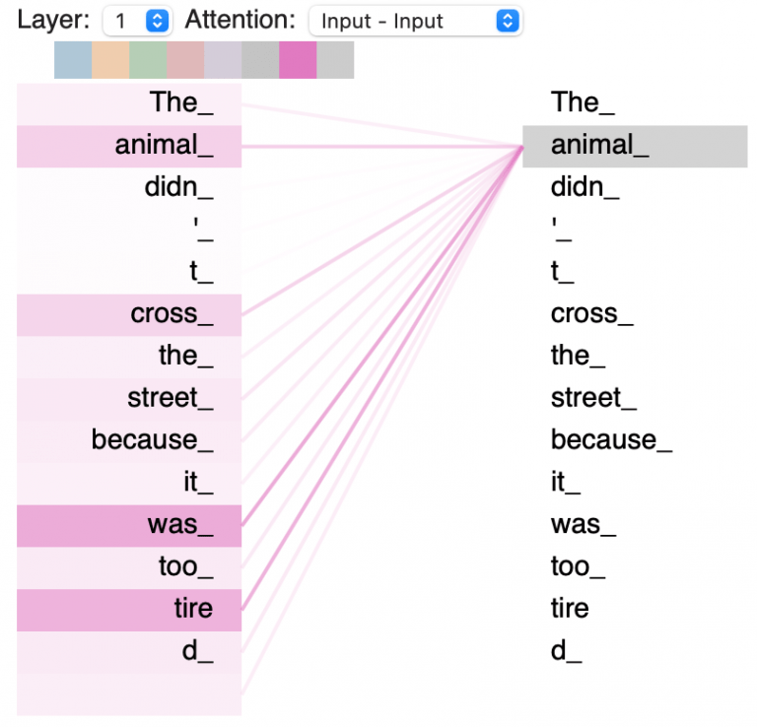
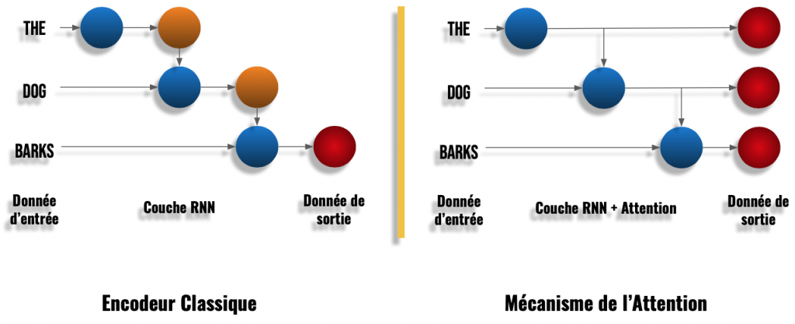
Attention
Principe d'attention, permet de déterminer les liens entre les mots d'une même séquence

Slide 9
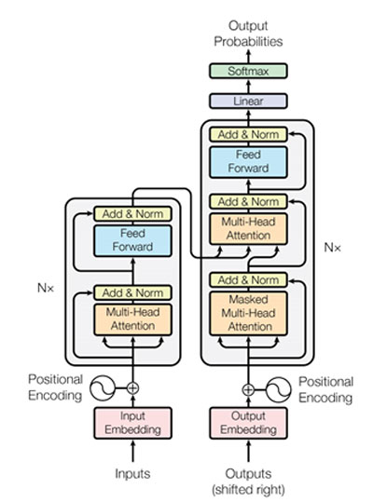
Transformer
Transformer inclut le mécanisme d'attention dans une architecture Encoder/Decoder
Il n'a pas besoin de traiter l'information dans un ordre donné
Il permet la parallélisation des tâches durant son apprentissage
L'encodeur apprend la langue et génère un vecteur interprétable par l'ordinateur
Le décodeur mappe le vecteur dans une autre langue et présente le résultat dans une langue humainement interprétable

Slide 10
Transformer
C'est quoi la langue d'apprentissage ?
C'est quoi le contexte ?
Comment mapper la langue d'entrée vers des mots d'une autre langue

Slide 11
BERT
Bidirectional Encoder Representations from Transformers
BERT est un modèle qui a appris à la langue anglaise introduit par Google en 2018
Durant son apprentissage BERT utilise deux méthodes
MLM : Masked Language Modeling
NSP : Next Sentence Prediction
BERT peut être utilisé pour
Traduire de texte
Répondre à des questions
Analyser des sentiments
Résumer un texte
Classification

Slide 12
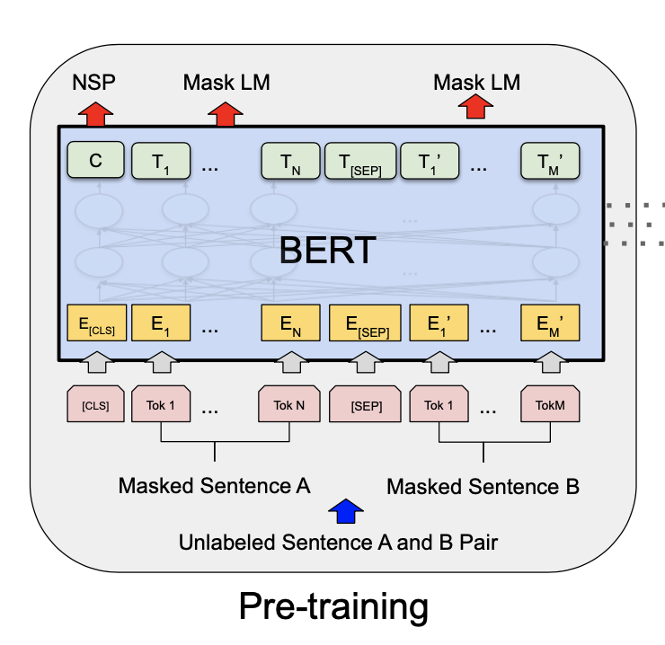
BERT
BERT reçoit une paire de phrase
Un pourcentage des mots des deux phrases sont masqués
BERT prédit les mots masqués. Il comprend donc le lien entre les mots
BERT prédit si la phrase B peut est la phrase qui suit la phrase A dans le texte original. Il comprend le lien entre les phrases

Slide 13
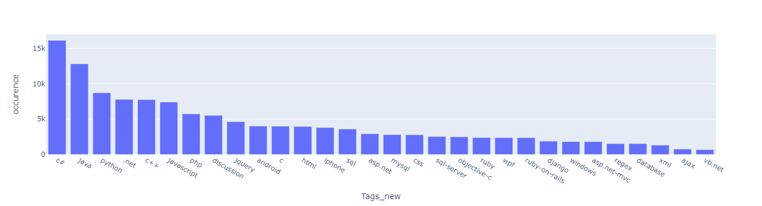
Stack Overflow DataSet
Utilisation des données extraites pour le projet 6 (200 000 questions)
Base de question avec un ou plusieurs tags liés à la question posée
Prédiction des 10 tags les plus utilisés
Distribution des tags

Slide 14
Mise en pratique de BERT
Résolution d'un problème de classification multi label
Utilisation des ressources colab pour une utilisation de GPU
Utilisation du framework Pytorch Lightening
Définition d'une classe qui hérite de la classe Dataset
Définition des méthodes de lecture du dataset et extraction de feature
Définition d'une classe qui hérite de la classe LighteningDataModule
Contient tous les Dataset de training, validation et test pour l'apprentissage
Définition d'une classe qui hérite de la classe LighteningModule
Contient le modèle finale qui sera ensuite entrainé
Définition des fonctions de loss et ou autres indicateur à utiliser ou présenter
La fonction de perte utilisée Binary Cross entropy with logits
Indicateur utilisée pour comparer avec les anciens résultats :
Indice de Jaccard : Coefficient de similarité
Valeur de l'indicateur dans le projet 6 : 52%

Slide 15
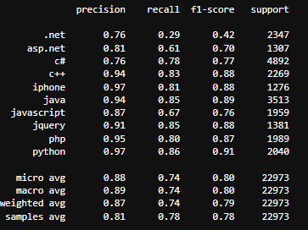
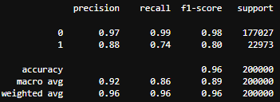
Résultat du modèle BERT
Durée du training : 18h15min
Utilisation GPU : 13GB
Classification report toute classe confondue
Classification report par classe

Slide 16
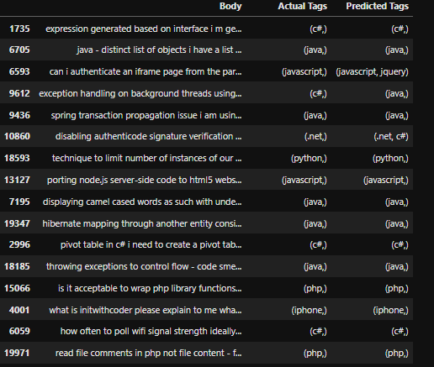
Résultat : Exemple Prédiction

Slide 17


